Slide 1
БРОЈЕВИ ДО 3

Slide 2
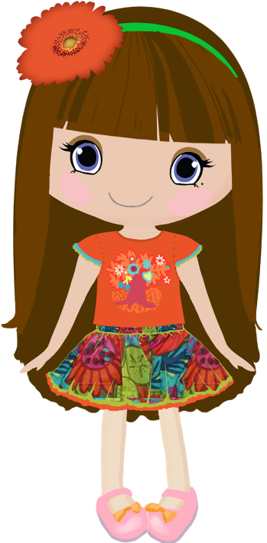
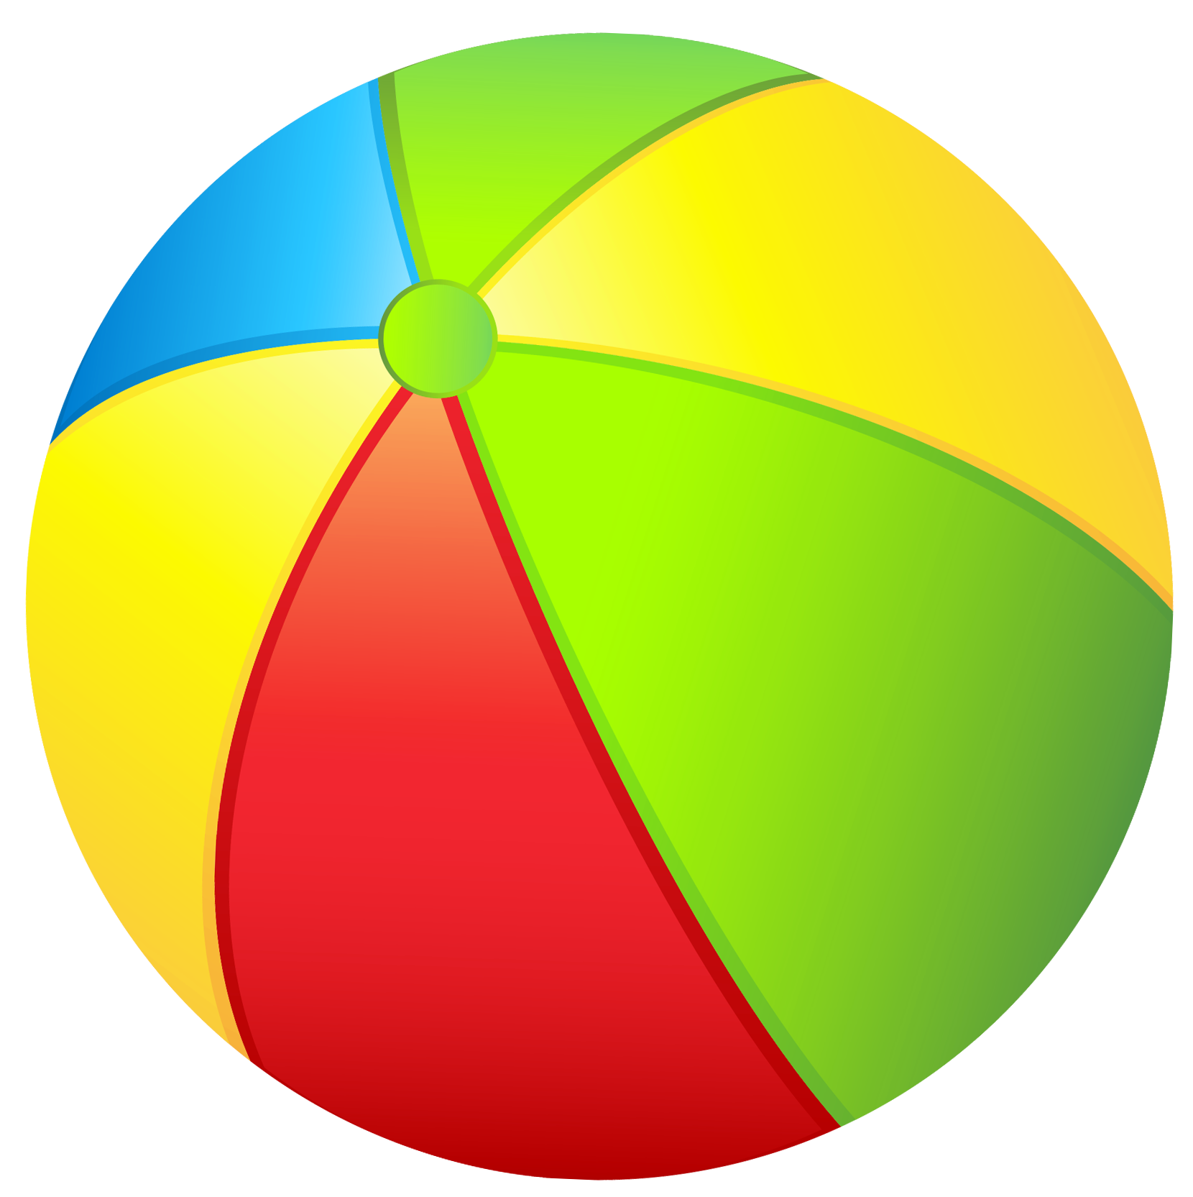
ЈЕДАН

Slide 3
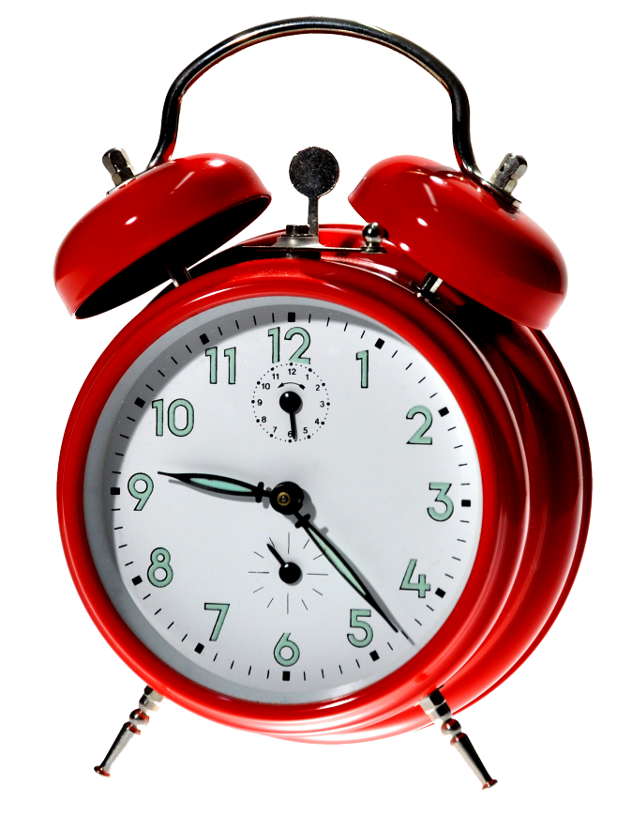
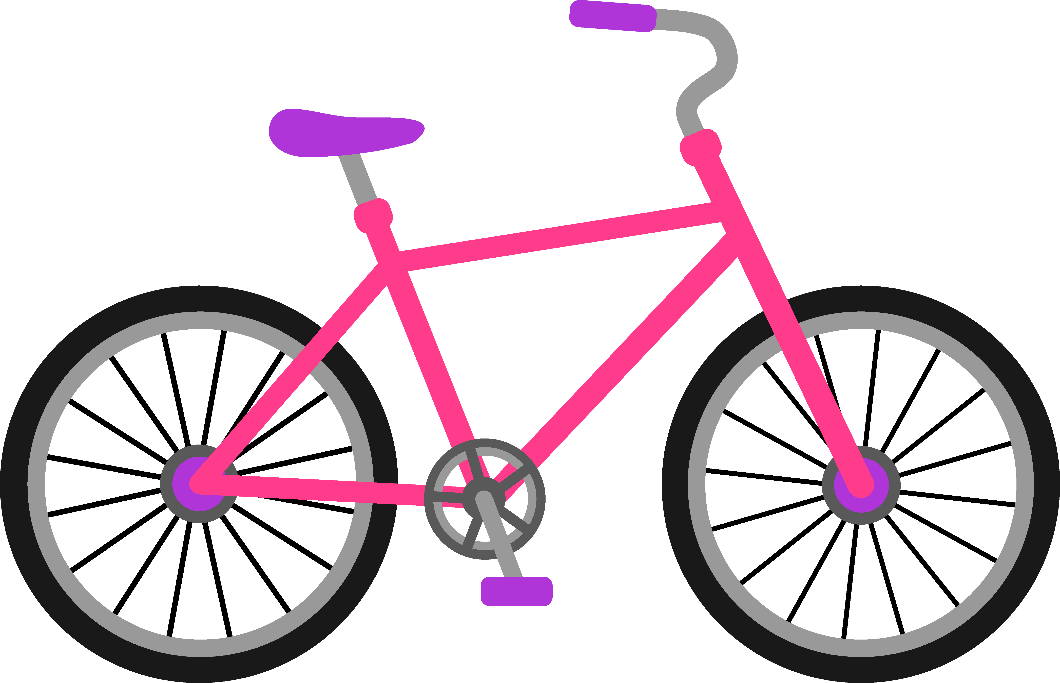
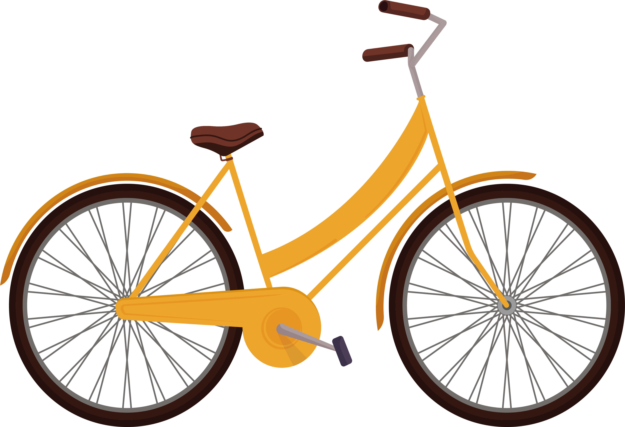
ДВА

Slide 4
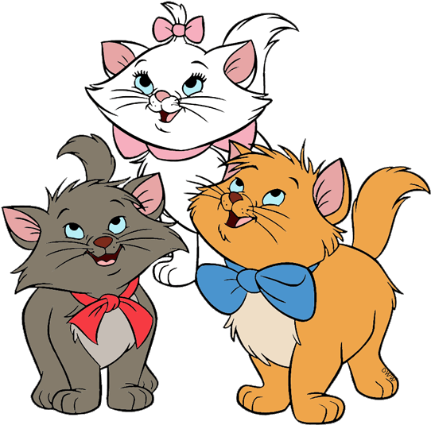
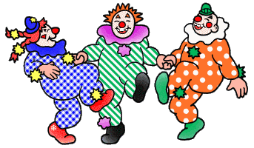
ТРИ

Slide 5
1
1
1
2
2
2
2
3
3
3
3

Slide 7
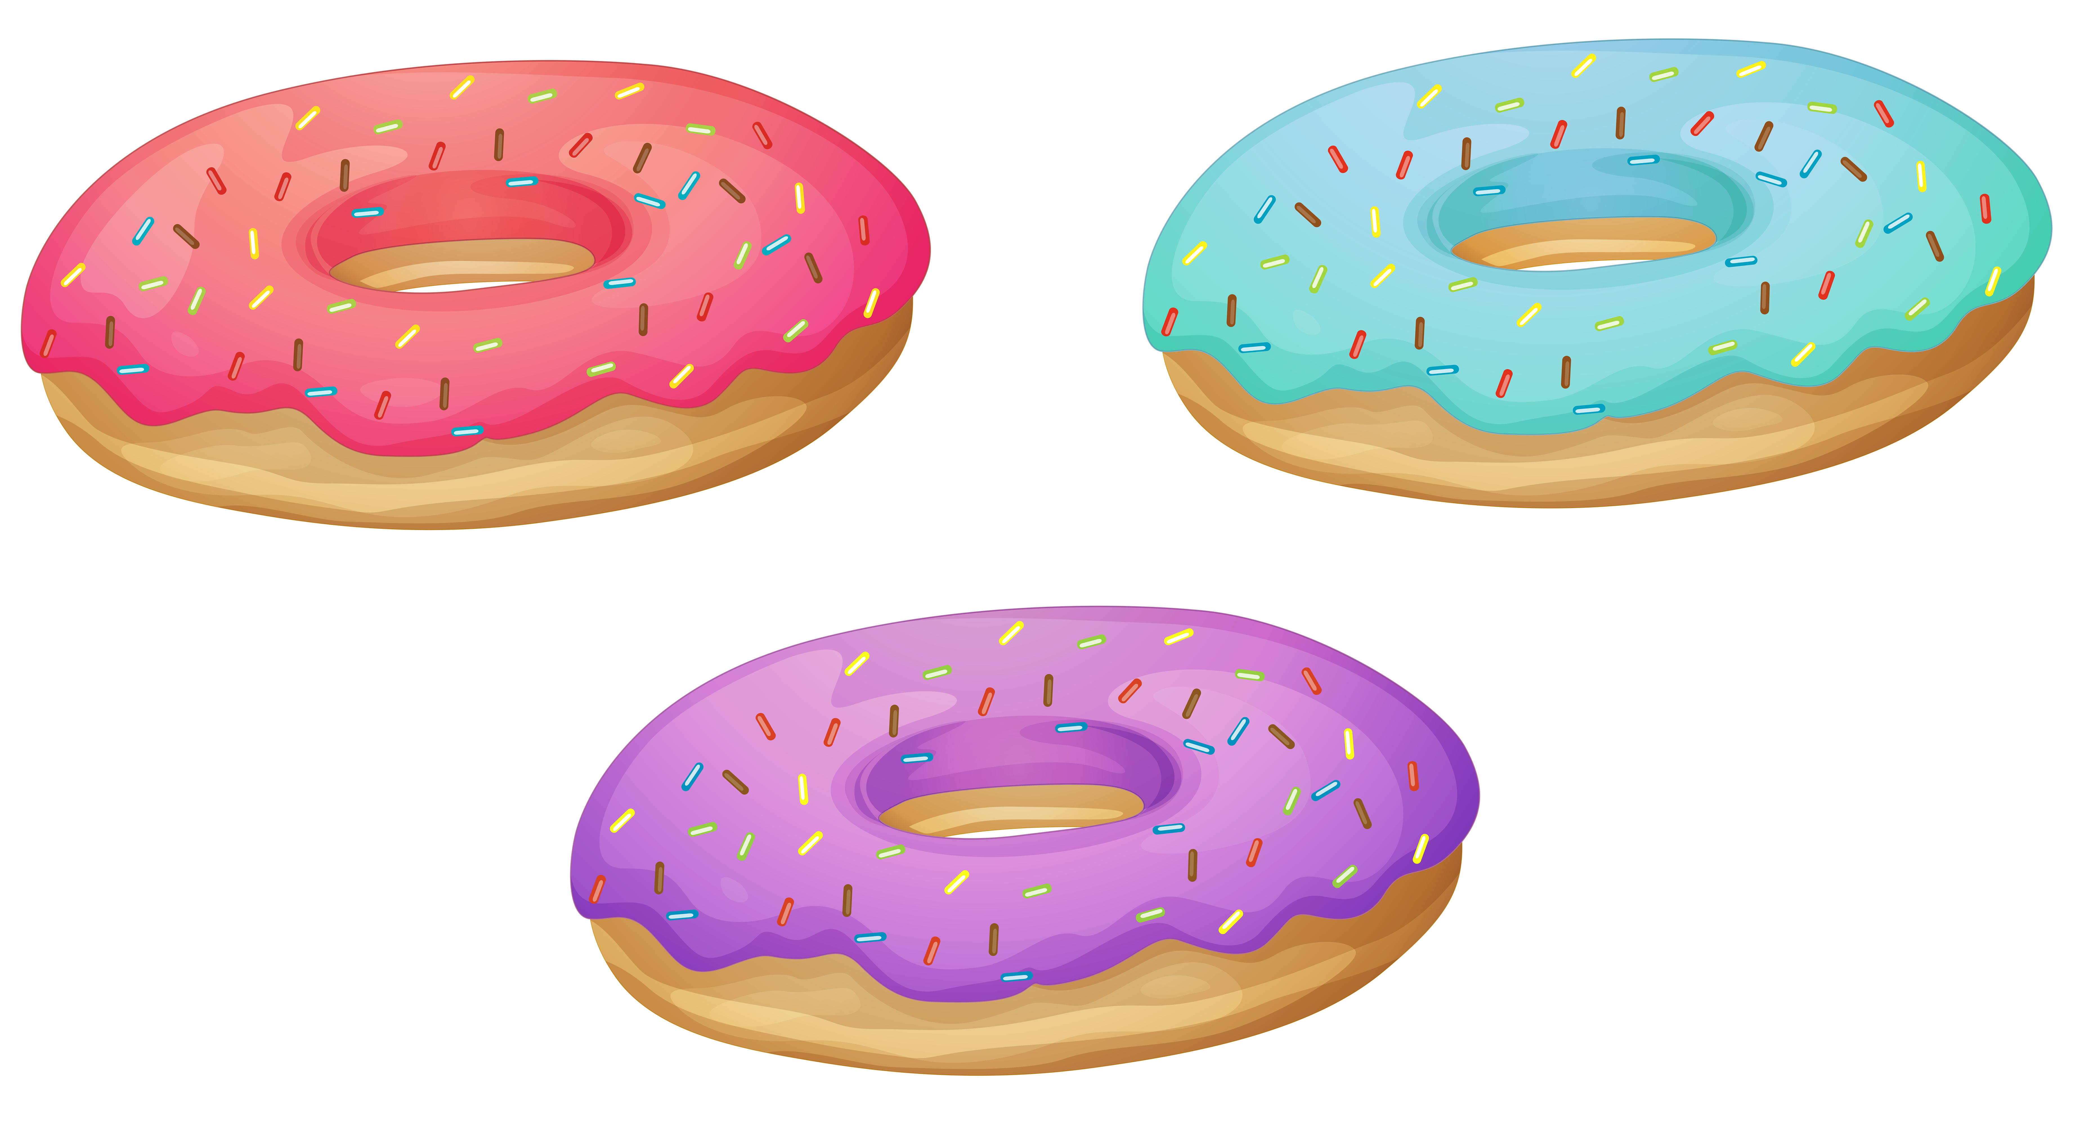
1
3
2
2
3
1

Slide 8
2
1
3
1
3
2

Slide 9
2
3
1

Slide 13
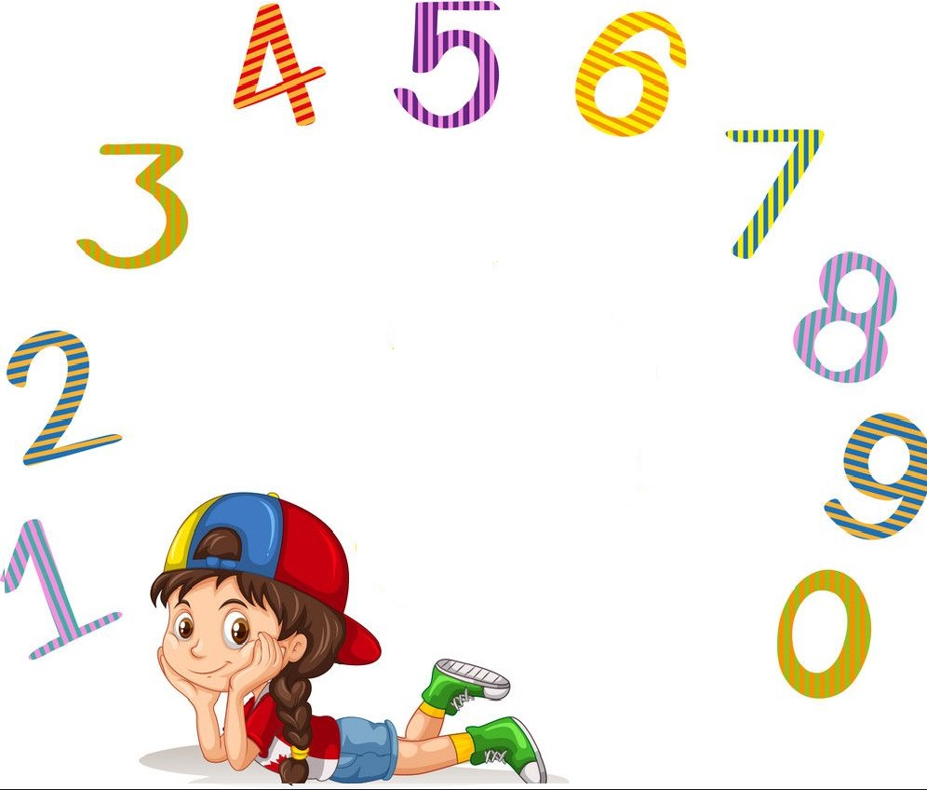
„ ДЈЕЧИЈА БРОЈАЛИЦА “

